Slide 1
Eisenstadt
Anwendung der Linearen Optimierung
Alexander, Akkus 288186
Guangyu, Lu 287843
WS15/16

Slide 2
Gliederung
Das Programm
Projektauftrag
Nicht durchgeführte Änderung
Rahmenbedingung
Live Demo

Slide 3
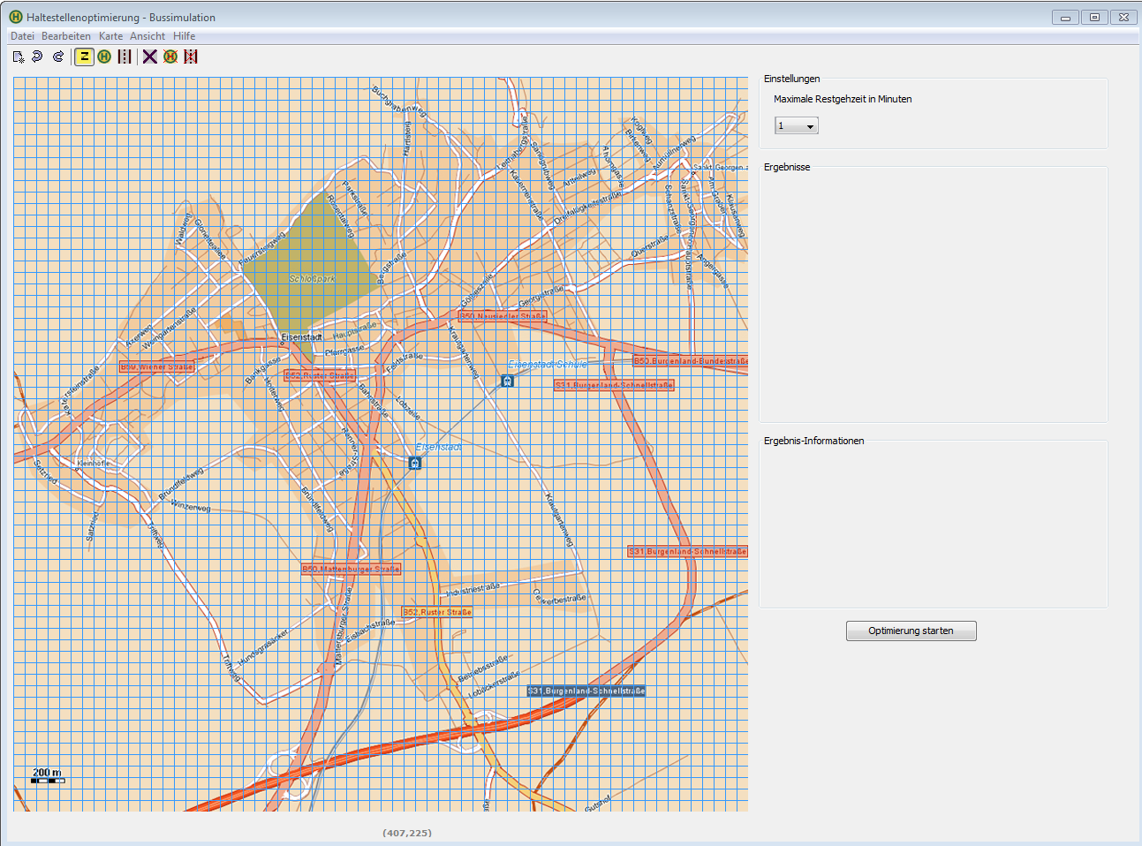
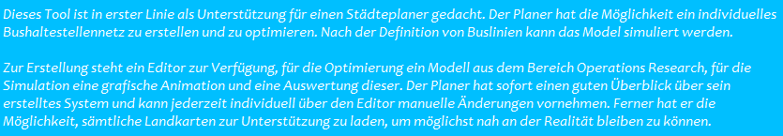
Das Programm

Slide 4
Projektauftrag
Optimierung des Tools
Der Benutzer muss im Programm durch einen Button die Hilfedatei aufrufen können
Der Benutzer muss Tooltipps bei Mouseover angezeigt bekommen
Der Benutzer muss bei auftretenden Fehlern eine Fehlerausgabe bekommen
Der Benutzer muss beim Klick auf Report anzeigen sofort den Report angezeigt bekommen (Wartezeit von max. 5 Sekunden)
Notes:
1. Es wurde eine Hilfedatei eingebunden (EisenstadtGuide.jar) liegt im lib – Ordner des Projekts.
In der Klasse View wurde ein Hilfebutton erzeugt (Zeile 360-364)
In der Klasse MenuListener wurde eine Methode eingebunden, die aufgerufen wird, wenn der Hilfe Button geklickt wird. Sie startet die Hilfe (Zeile 147 – 173)
2. Wurde in allen Klassen im Package View bei Buttons hinzugefügt mit dem Befehl .setToolTip(„Text der angezeigt wird“).
3. Lässt sich in den Einstellungen auswählen, wird dann in eine Datei geschrieben (war schon programmiert)
4. Der Java Viewer ist nicht so performant, weswegen die Reports jetzt im Browser geöffnet werden (Klasse ReportFrame Zeile 54-56, der alte Code wurde einfach gelöscht)

Slide 5
Projektauftrag
Der Benutzer soll bei Eingabe zu vieler Buslinien per PopUp darauf aufmerksam gemacht werden
Der Benutzer soll nicht zu viele Objekte erzeugen können (Bushaltestellen, Linien, Strecken)
Der Benutzer soll durch Klick die Simulation starten können
Notes:
1. Bei mehr als 20 Linien kommt ein PopUp (Klasse SimuButtonListener Zeile 56-57 und 60-61)
2. Wird auch hier per Pop-Up darauf aufmerksam gemacht (bei mehr als 15 Zielen) (Klasse SimuPanel Zeile 447-448 und 451-452)
3. Es fehlen einige Klassen im Sourcecode, weswegen „Unresolved compilation problems“ auftreten

Slide 6
Nicht durchgeführte Änderung
Abhängigkeiten der Klassen soll aufgelöst und strukturiert werden
Anzahl der Klassen soll um mindestens 10% verringert werden (momentan 85 Klassen)
Die Namensgebung der Klassen und Variablen soll einheitlich gestaltet werden
Notes:
1. Zu komplex um sinnvoll Auflösen zu können, allerdings wurde die Performance dennoch gesteigert und der Optimierungsvorgang benötigt fast nur noch die Hälfte der Zeit
2. Nicht möglich, da die Klassen Sinn ergeben, im Gegenteil, die Anzahl der Klassen wurde noch erhöht. Die Performance ist jedoch wesentlich besser als zuvor, fast doppelt so schnell
3. Viel zu aufwendig, da es Tausende von Variablen, Klassen und Methoden sind

Slide 7
Rahmbediegung
Unter Windows 7 und Windows 8/8.1und Windows 10 lauffähig ist
In Java weiter entwickelt
Die Programmierung soll Objektorientiert erfolgen nach dem MVC-Konzept erfolgen

Slide 8
Live Demo

Slide 9

Herzlichen Dank
für Ihre Aufmerksamkeit

